Slide 1


PHÒNG GIÁO DỤC VÀ ĐÀO TẠO TUY PHƯỚC
TRƯỜNG TIỂU HỌC SỐ 2 PHƯỚC THUẬN
KÍNH CHÀO QUÝ THẦY CÔ VỀ DỰ GIỜ, THĂM LỚP !
Môn : Toán - Lớp 1
Giáo viên thực hiện:Nguyễn Thị Huỳnh Trang

Slide 2


KHỞI ĐỘNG

Slide 3
>, <, =?
5....5 3….5
1….0 4….2
Notes:
3
3

Slide 4
Thứ sáu ngày 20 tháng 10 năm 2023
Toán:
Bài 5: Mấy và mấy
Notes:
4
4

Slide 5

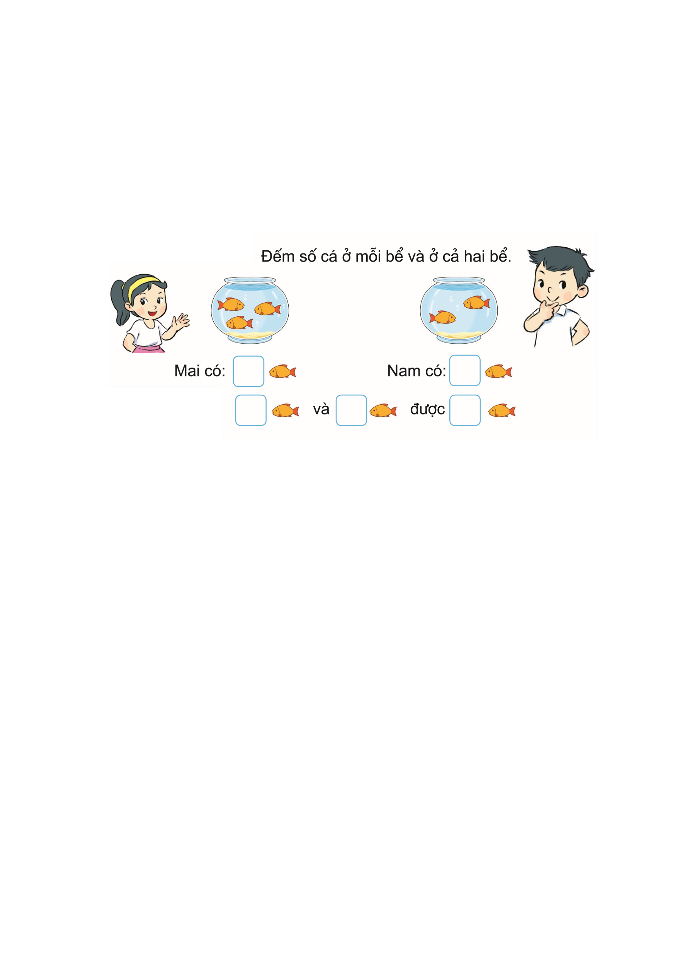

?
?
?
?
?

Slide 6












3
?
Mai có:
2
?
?
?
3
và
được
5
2
?
Nam có:

Slide 7





Slide 8
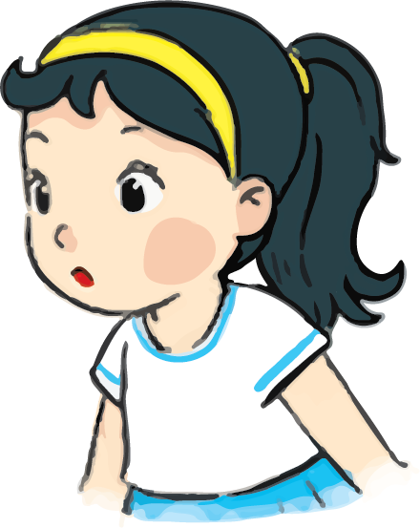



Có 5 con cá
gồm 2 con cá màu hồng và 3 con cá màu vàng
?
?
?
5
gồm
2
3
và
2
?
Có:
Con cá màu hồng
?
?
?
5
gồm
3
2
và
?
3
Con cá màu vàng

Slide 9

Có 5 con cá gồm 1 con cá to và 4 con cá nhỏ
?
?
?
5
gồm
1
4
và
1
?
Có:
Con cá to
?
?
?
5
gồm
4
1
và
?
4
Con cá nhỏ

Slide 10
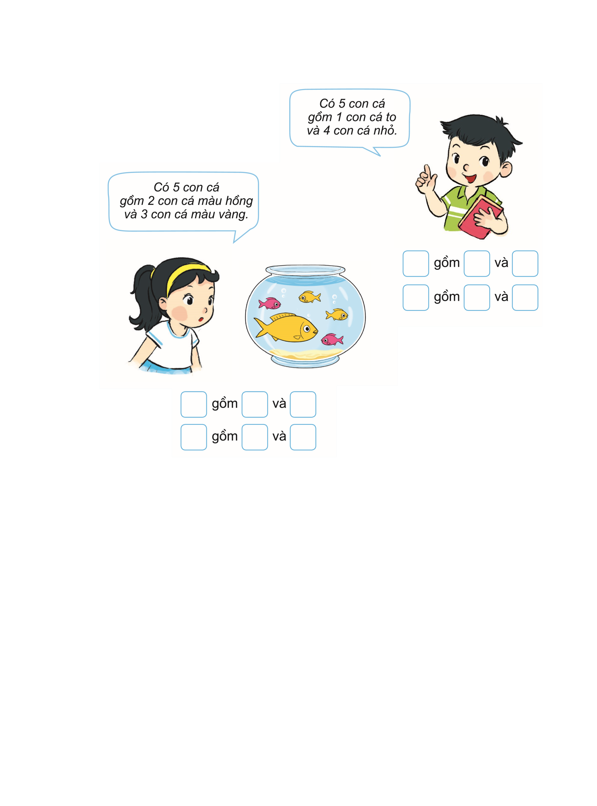
5
1
4
5
4
1
5
2
3
5
3
2

Slide 11
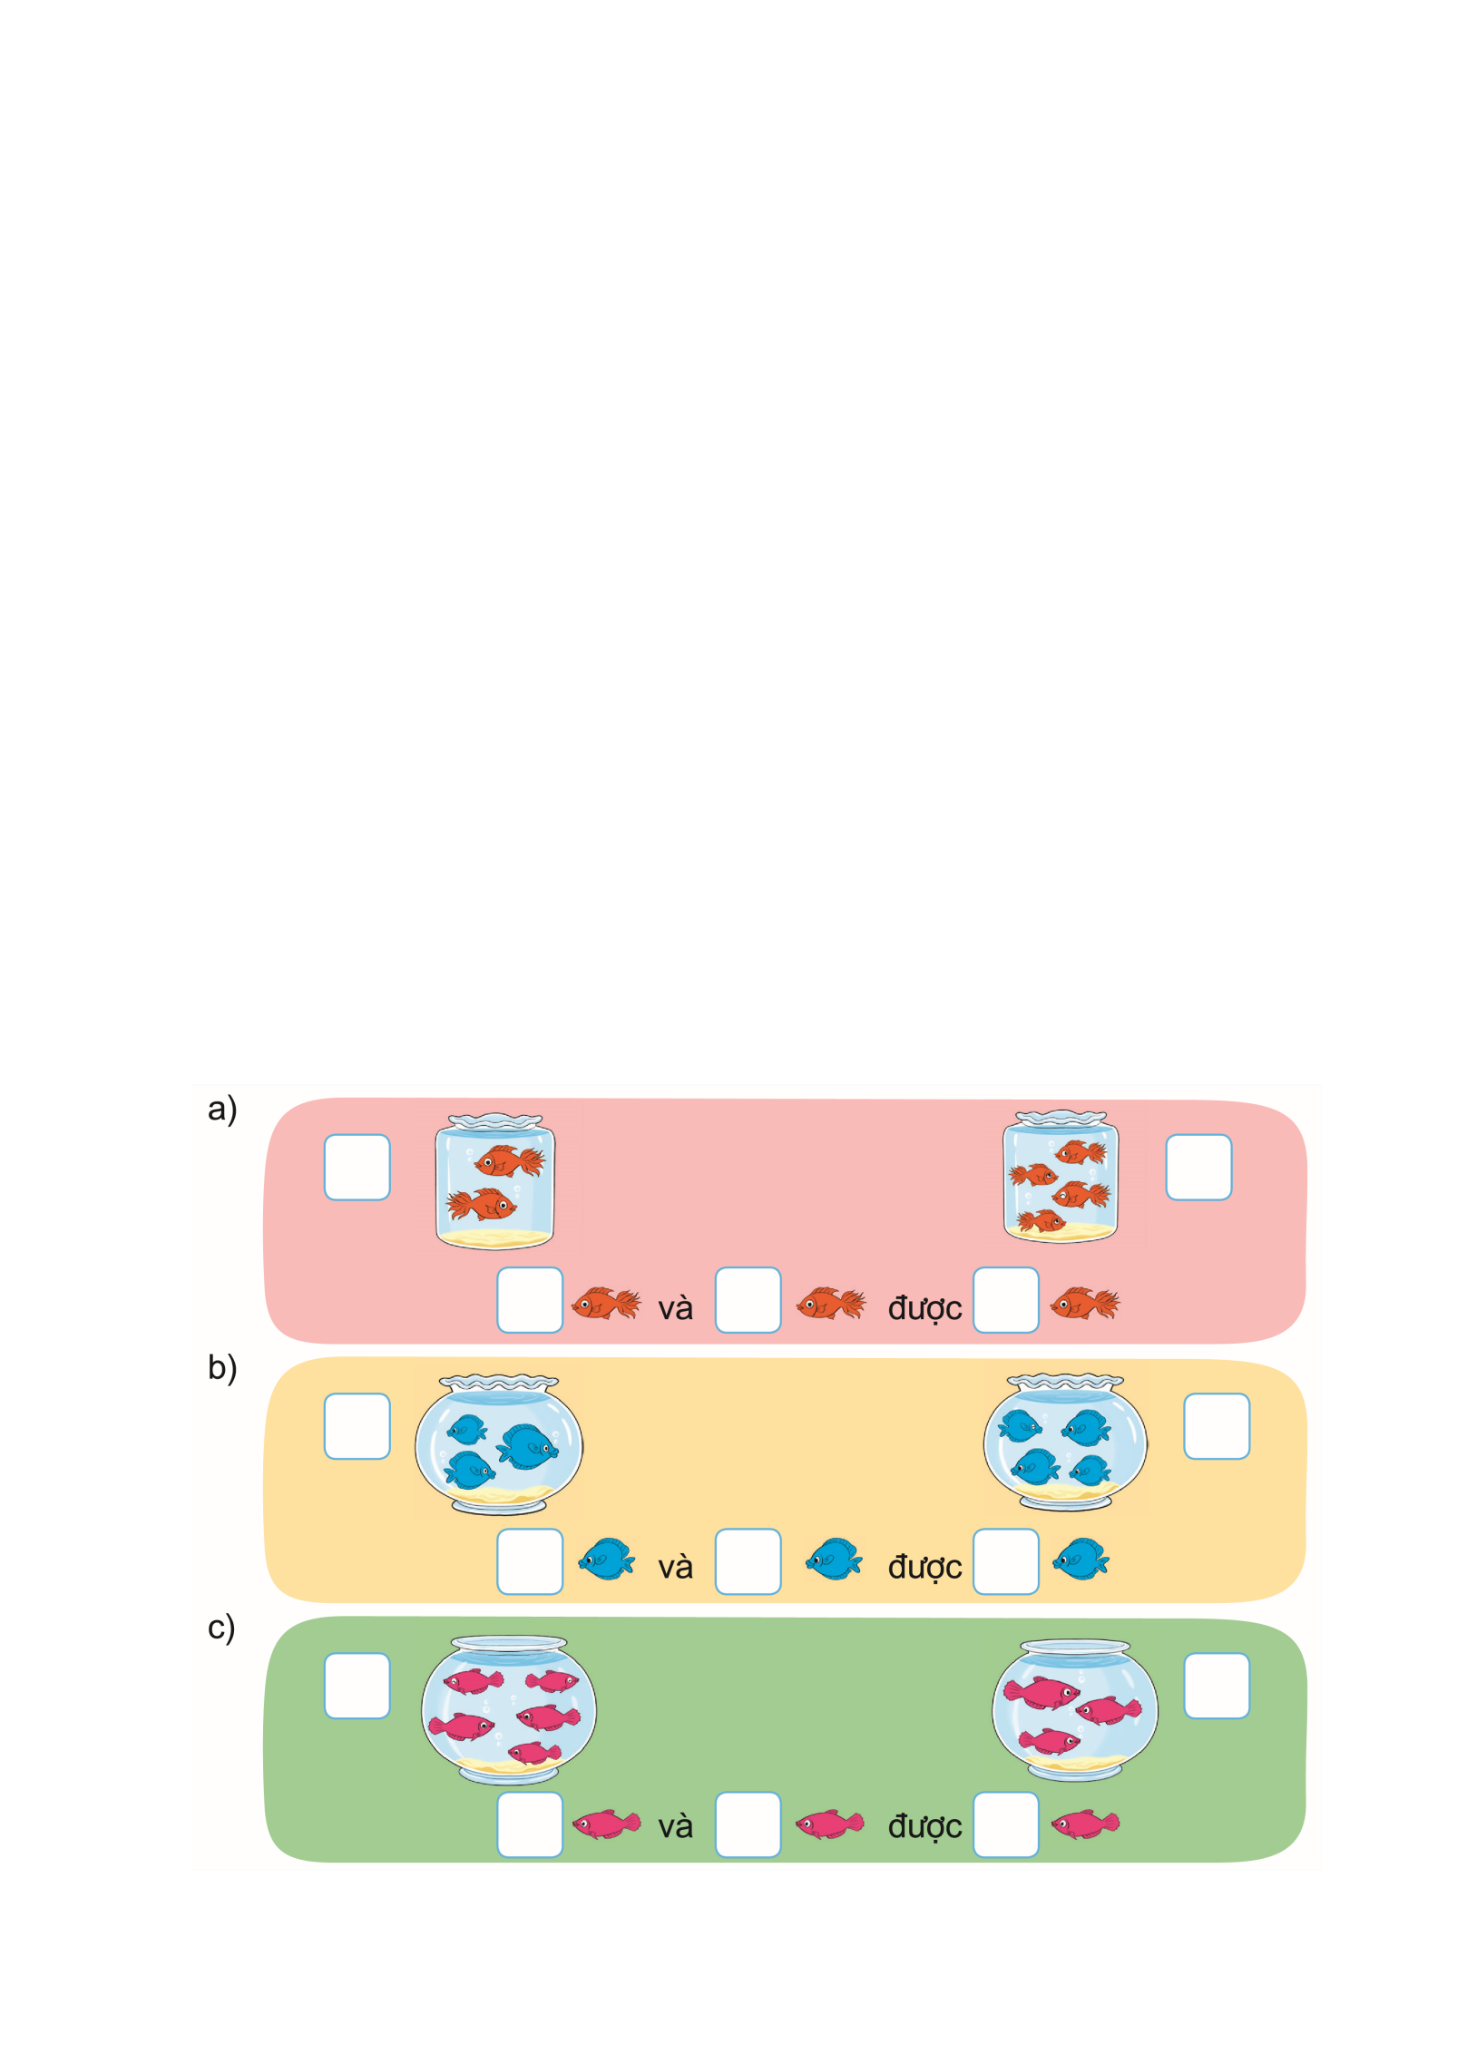

1
Số ?
?
?
?
?
?
?
?
?
?
?
?
?
?
?
?

Slide 12







a)
?
2
2
?
?
4
?
và
được
6
?
4

Slide 13








b)
?
3
?
?
7
3
4
?
và
được
4
?

Slide 14











c)
5
?
?
?
3
?
5
và
được
8
?
3

Slide 15

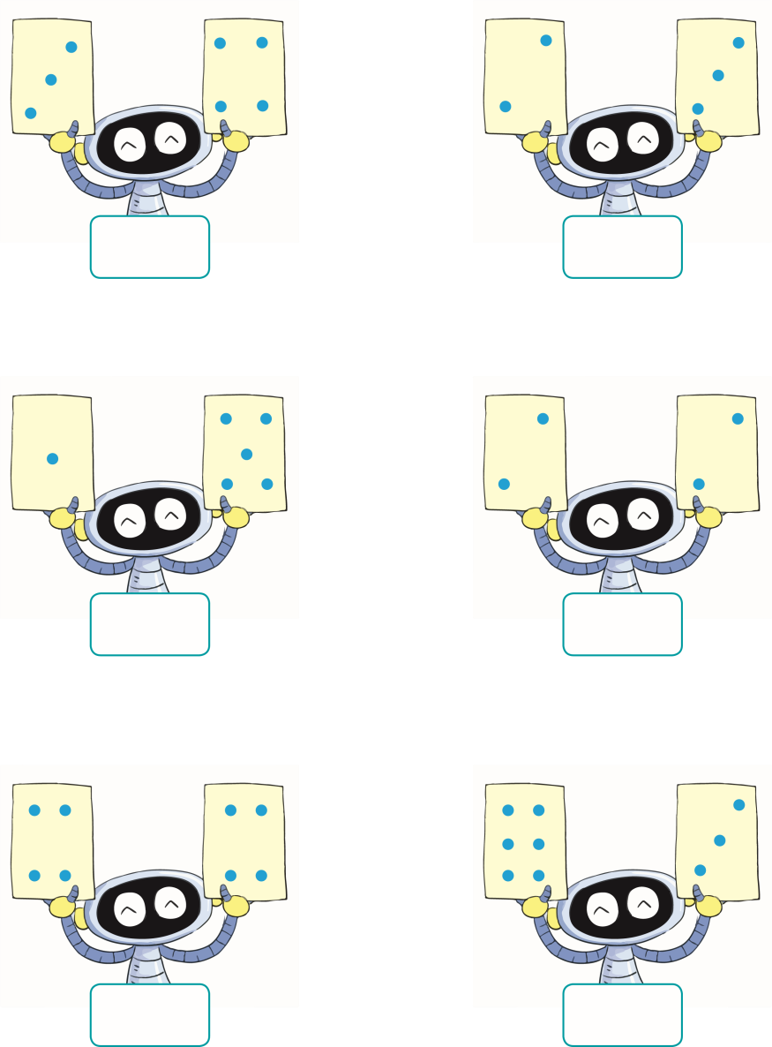
?
?
2
Số?
?
?
?
?

Slide 16
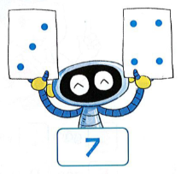
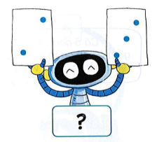
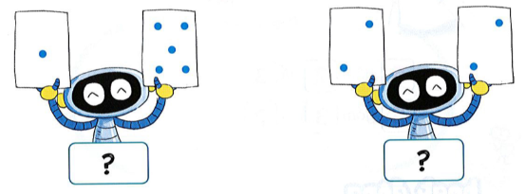
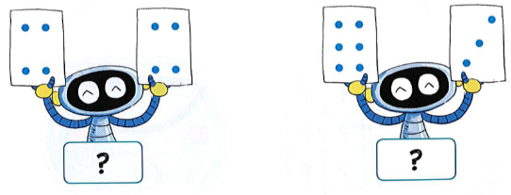
2
Số?
5
6
4
8
9

Slide 17
Thứ sáu ngày 20 tháng 10 năm 2023
Toán:
Bài 5: Mấy và mấy
Notes:
17
17

Slide 18

Giờ học kết thúc!
Kính chúc các thầy cô mạnh khỏe, hạnh phúc!

